Slide 1
Geografie Výrobní sféry přednáška č.V
Průmysl v čr/Klasifikace průmyslu
Ondřej KREJČÍ

Slide 2
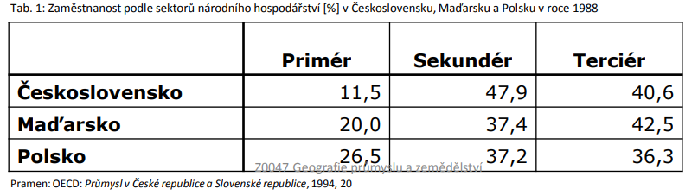
Transformace ekonomiky
Výchozí pozice
  extrémní stupeň státní kontroly
  neexistence soukromého sektoru
  absence malých a středních podniků- úspory z rozsahu
  velká závislost na RVHP
  zátěž - pomoc Slovensku
Přesto vstupní pozice ČSR nebyla špatná!

Slide 3
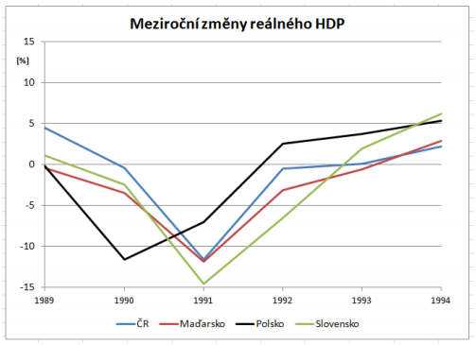
Transformační recese
Ve všech zemích V4
pokles HDP
pokles průmyslové výroby
snížení produktivity práce
růst nezaměstnanosti
PŘÍČINY
ztráta tradičních trhů
adaptace na nové trhy
přerušení dodavatelských řetězců
deformovaná struktura ekonomiky

Slide 4

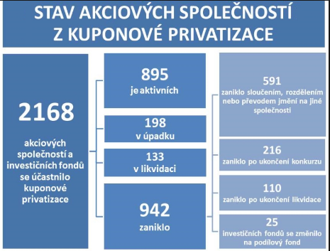
Liberalizace
socialistické země - silná regulace
1989: podíl soukromého podnikání na tvorbě HDP
  Československo 5 %
  Maďarsko 20 %
  Polsko 28 %
Na základě přijaté legislativy probíhá postupný proces privatizace průmyslu a kuponové privatizace.
Výsledek 2006: - ČR, Slovensko, Maďarsko 80 %
  Polsko 75 %

Slide 5
Po liberizaci
Vznikají problémové průmyslové regiony- špatný odbyt v důsledku změny poptávky
Postupně tak během transformačního období dochází k rozpadu velkých organizací na menší, pružnější struktury
  na místo velkých firem s několika tisíci zaměstnanci začínají vznikat a významně se rozšiřovat malé a střední firmy
Tyto změny byly doprovázeny silnými pohyby na trhu práce.
  Zaměstnanost v průmyslu se radikálně snížila.
    Více než půl milionů pracovníků (cca ¼ z původního počtu) odešla za 6 let z průmyslu, zároveň narůstala poptávka po specialistech a kvalifikovaných dělnících, která trvá dodnes.

Slide 6
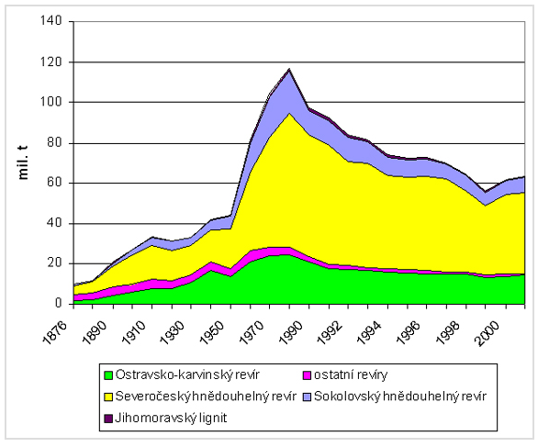
Vývoj těžby uhlí v ČR

Slide 7
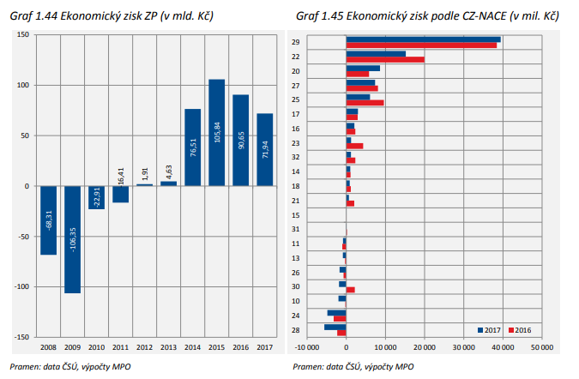

Slide 8
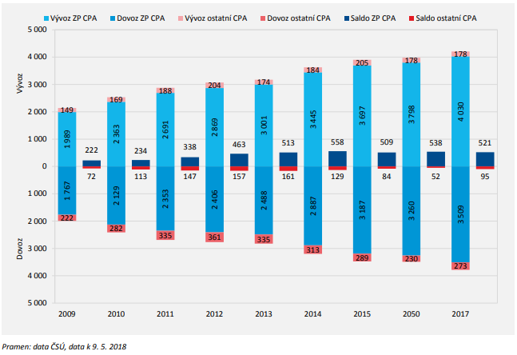
Zahraniční obchod

Slide 9
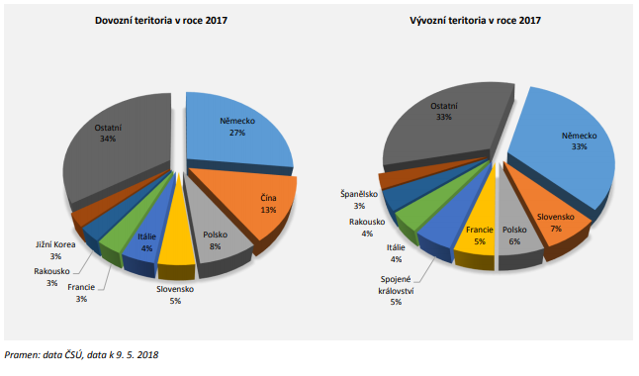

Slide 10
Klasifikace průmyslu
Typickým rysem průmyslu je jeho velmi diferencovaná struktura
  V průběhu vývoje se objevovaly nové druhy výrob i celá průmyslová odvětví
    Některá odvětví ztrácela na významu, význam jiných rostl (např. výroba automobilů)
Vývojové tendence průmyslu jako celku nelze sledovat, proto byla vytvořena klasifikace průmyslu, která vyčleňuje menší celky se společnými znaky

Slide 11
Členění podle funkce využití finálních výrobků
V ČR používáno do r. 1993
Průmysl rozdělen na 2 části a 18 odvětví
Klasifikace nebyla příliš přesná, přesahy odvětví do druhé části klasifikace (např. farmaceutický průmysl patřil pod chemický apod.)
Lehký průmysl (výroba spotřebních předmětů => spotřební průmysl)
  Průmysl papíru a celulózy
  Průmysl skla, keramiky a porcelánu
  Textilní průmysl
  Oděvní průmysl
  Kožedělný průmysl
  Polygrafický průmysl
  Průmysl potravin a pochutin
  Výroba mrazírenská, zřídelní a tabáková
  Ostatní průmyslová výroba
Těžký průmysl (výroba výrobních prostředků)
Průmysl paliv
Energetický průmysl
Hutnictví železa
Hutnictví neželezných kovů
Chemický průmysl
Strojírenský průmysl
Elektrotechnický průmysl a kovozpracující průmysl
Průmysl stavebních hmot
Dřevozpracující průmysl

Slide 12
Členění podle charakteru postavení výrobního procesu k výchozím surovinám
V ČR v letech 1994–2007 používána klasifikace OKEČ
Od 1. 1. 2008 nová klasifikace ekonomických činností CZ-NACE
Současné členění průmyslu na 3 odvětví:
Těžba nerostných surovin Zpracovatelský průmysl Výroba a rozvod elektřiny, plynu, tepla a klimatizovaného vzduchu
Ne jen průmyslové odvětví
Základní členění 1-99
Sběr těchto dat na starosti Český statistický úřad https://www.czso.cz/csu/czso/klasifikace_ekonomickych_cinnosti_cz_nace
Klasifikace činností NACE se používá například pro vydávání oprávnění k podnikání (např. živnostenské listy)
veřejně dostupná je pak ve formě - Registru ekonomických subjektů
  Např. Masarykova univerzita - http://wwwinfo.mfcr.cz/cgi-bin/ares/darv_res.cgi?ico=00216224&jazyk=cz&xml=1
  Škoda Auto a.s. - http://wwwinfo.mfcr.cz/cgi-bin/ares/darv_res.cgi?ico=00177041&jazyk=cz&xml=1

Slide 13
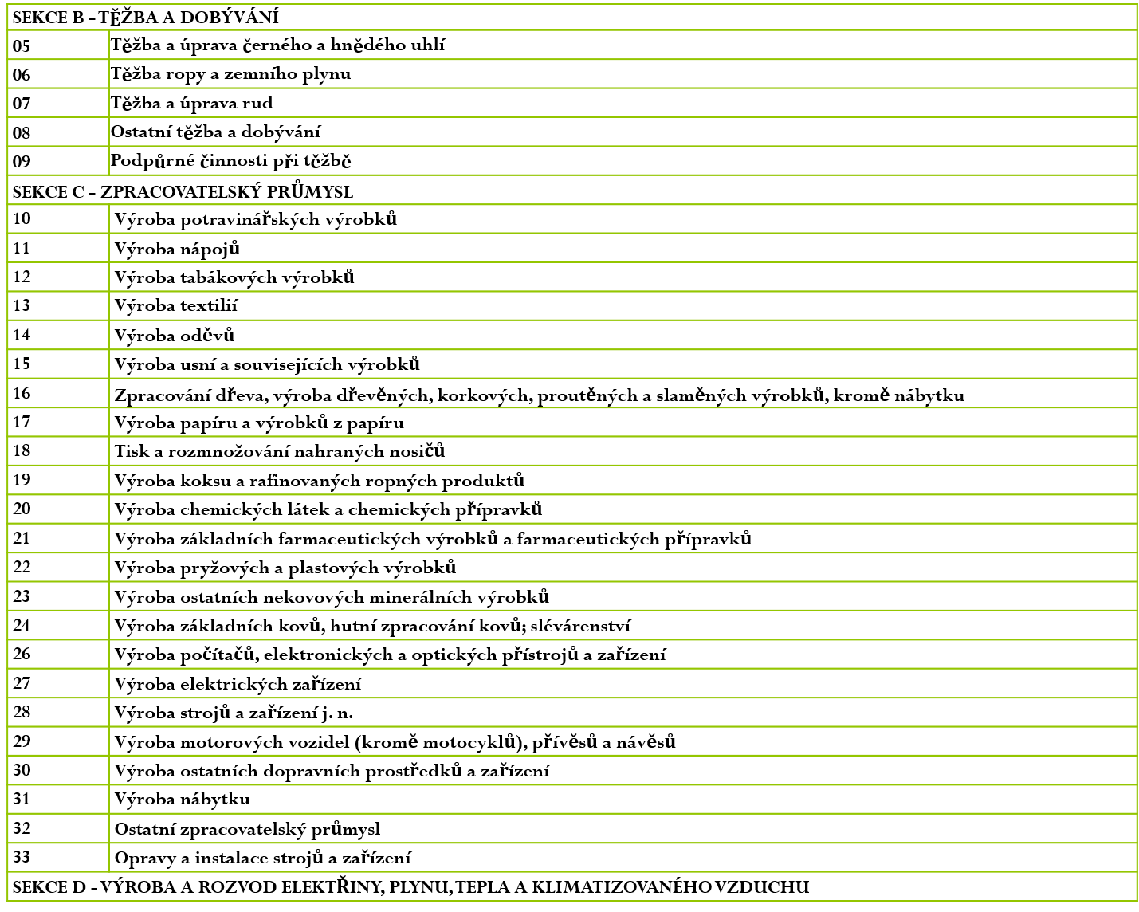
CZ NACE

Slide 14
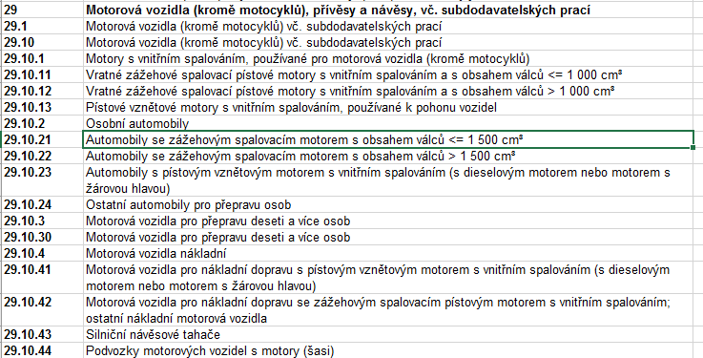
CZ NACe x CZ CPA
Předmětem klasifikace CZ-CPA je produkce, tj. výsledek ekonomických činností. Ekonomické činnosti jsou tříděny v klasifikaci CZ-NACE.
Tyto dvě klasifikace (CZ-NACE a CZ-CPA) na sebe navazují
Produkce je v zásadě dvojího charakteru: produkty a služby.
Viz:
https://www.czso.cz/csu/czso/klasifikace-produkce-cz-cpa-platna-od-1-1-2015-

Slide 15
Data o průmyslu
Údaje o zaměstnanosti
  VŠPS Výběrového šetření pracovních sil – CZSO
    informace o zaměstnanosti v sektorech národního hospodářství i jednotlivých odvětvích dle klasifikace CZ-NACE
    https://www.czso.cz/csu/vykazy/vyberove_setreni_pracovnich_sil
    Srovnání v rámci EUROSTATU
  SLDB dojížďka x vyjížďka
Individuální data o podnicích
  Databáze firem HBI http://www.hbi.cz/
  Registr ekonomických subjektů (RES): http://registry.czso.cz/irsw/
  Obchodní rejstřík www.justice.cz výroční zprávy

Slide 16
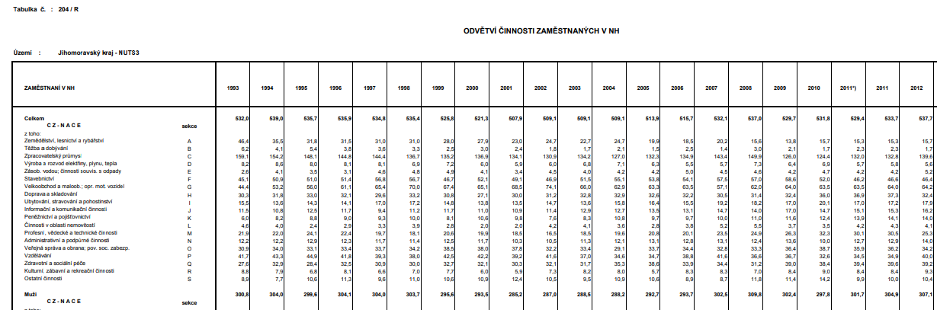
VŠPS

Slide 17
metody hodnocení průmyslu
situace před rokem 1989
  centrální plánování, téměř žádný soukromý sektor, menší množství podniků,
  např. databáze „Průmysl 1987“.
  Podrobně vedené statistiky výroby a zaměstnaných
situace po roce 1989
  nedostatek aktuálních a přesných dat zejména na regionální (lokální) úrovni.
  zákonu o ochraně individuálních dat č. 89/1995 Sb., zákon o statistické službě § 13, který zamezuje přístupu k datům o subjektech.

Slide 18
Metody hodnocení průmyslu
Geografické metody hodnocení průmyslu
  1)Velikost průmyslu
      počet pracovníků - databáze ares, soukromé databáze
      hodnota základních výrobních prostředků – finanční ukazatel
      množství výroby – hůře srovnatelné
      obrat
      podíl skupiny firem na HDP
  2) Struktura průmyslu
    podíl odvětví podle zaměstnanosti, podle druhu výroby
      obvykle podíl jednotlivých průmyslových odvětví na celkové hodnotě průmyslu
      podíl VŠ vzdělaných v jednotlivých hi-tech oborech

Slide 19
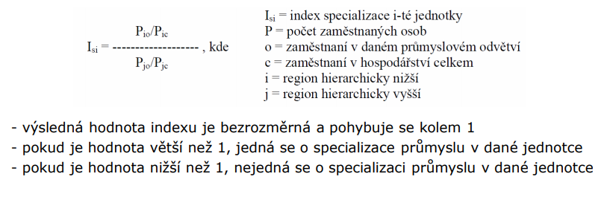
Metody hodnocení průmyslu
3) Specializace a diverzifikace průmyslu
vyjadřují míry struktury průmyslu v dané územní jednotce
specializace - vysoký podíl jednoho nebo několika průmyslových odvětví v dané územní jednotce,
index specializace průmyslové výroby (Is) = informuje o specializaci území z hlediska odvětvové struktury průmyslu, stupeň významnosti průmyslového odvětví v dané územní jednotce v porovnání s postavením stejného průmyslového odvětví v hierarchicky vyšší prostorové jednotce

Slide 20
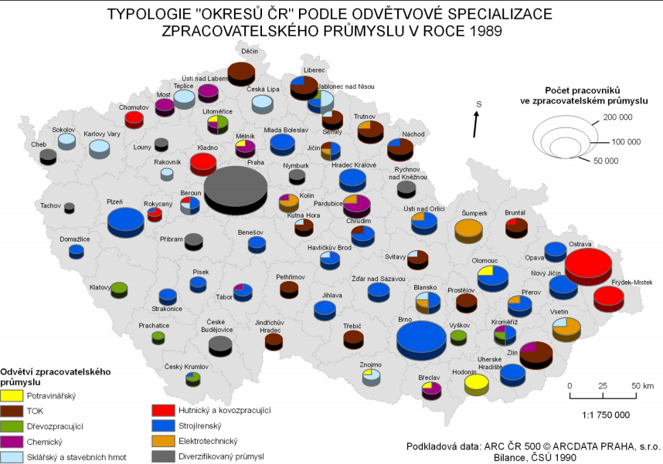

Slide 21
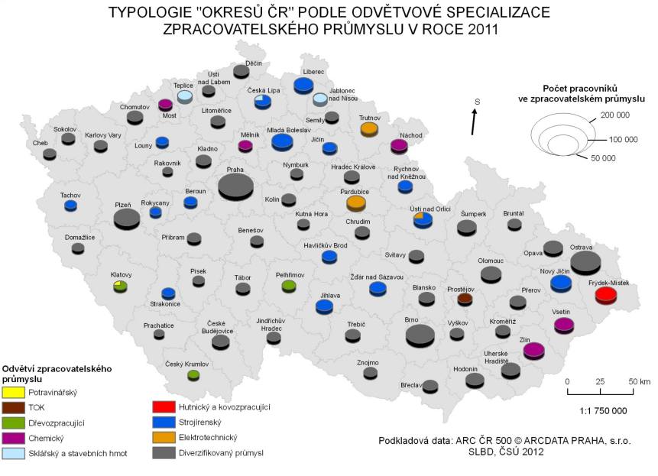

Slide 22
Metody hodnocení průmyslu
  4) Koncentrace průmyslu prostorová koncentrace x prostorová disperze
    nejjednodušší způsob vyjádření: hustota průmyslu, intenzita průmyslu
    hustota průmyslu
    přepočet základních ukazatelů (počet zaměstnaných, hodnota výroby) na jednotku plochy
        index koncentrace (Lorenzův oblouk)
    intenzita průmyslu
    přepočet základních ukazatelů (počet zaměstnaných, hodnota výroby) na počet obyvatel, případně na počet ekonomicky aktivních

Slide 23
Zkouška
15.5. - 8:00
Další termíny?
12 otázek - max 12. bodů
Hranice úspěšnosti > 6,5 b
Příklad otázek
BPEJ - o co se jedná, podle čeho se určuje, jaké má využití v zemědělství?
Jaké jsou základní faktory lokalizace přímých zahraničních investic? Min 4. faktory
Charakterizuj průmysl těžby černého uhlí - jaké jsou hlavní produkty, lokalizační faktory, hlavní producentské státy?

